Slide 1
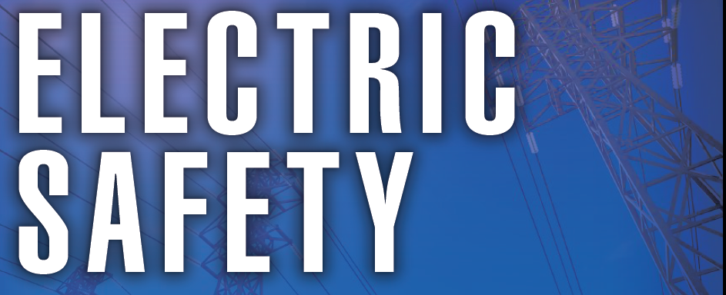
Sécurité électrique

Slide 2
Classifications des chocs électriques
Les chocs électriques sont souvent classés en fonction de leurs impacts. Secondaire ou les chocs primaires peuvent généralement être regroupés dans les catégories suivantes :
1. Légère sensation sur la peau : C'est le niveau auquel une personne peut devenir conscient de l'existence d'un courant électrique. Cela se produit à un niveau très bas niveau de courants, inférieur à 0,5 mA dans la plupart des cas.
2. Seuil de perception C'est le niveau de courant qui fait prendre conscience à une personne de l'existence
de courant dans son corps. A ce niveau, le courant ne cause aucune gêne à la personne. Pour la plupart des gens,
un courant de 1 mA induirait cet effet.
3. Léger choc Courant compris entre 1 et 2 mA, une personne subit un choc,
mais le choc n'est pas douloureux et le contrôle musculaire n'est pas perdu.
Ceci est considéré choc secondaire.
4. Choc de première étape Un courant inférieur à 10 mA peut provoquer un choc douloureux, qui a été décrit
comme donnant l’impression que le muscle d’une personne est frappé par un marteau. A ce niveau de courant
, la personne est encore capable de libérer sa prise. Cette étape est considérée comme un choc secondaire.
5.Choc de deuxième étape : Courant compris entre 15 et 23 mA, la plupart
des gens ne pas pouvoir relâcher son emprise sur l'objet sous tension. C'est le niveau
de courant au-dessus du seuil de lâcher prise pour la plupart des gens.
Le courant aussi provoque un choc douloureux et grave et peut provoquer
des difficultés respiratoires. Ce choc est considéré comme secondaire
sauf si la difficulté respiratoire provoque des dommages physiologiques.

Slide 3
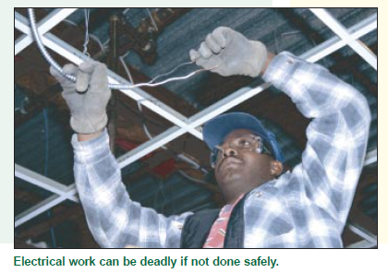
L'électricité est dangereuse
* Electrical shock causes injury or death!
* Un choc électrique provoque des blessures, ou la mort !
L'électrocution est la troisième cause d'accidents du travail décès
chez les 16 et 17 ans, après un accident de véhicule décès
et homicides sur le lieu de travail. L'électrocution est la cause de 12 %
de tous les décès au travail chez les jeunes travailleurs
Notes:
Chaque fois que vous travaillez avec des outils électriques ou
sur des circuits électriques, Il existe un risque de danger électrique,
en particulier un choc électrique. N'importe qui peuvent être exposés
à ces dangers à la maison ou au travail.
Les travailleurs sont exposés à plus de dangers car les chantiers peuvent
être encombrés de outils et matériaux, rapide et ouvert aux intempéries.
Le risque est également plus élevé au travail car de nombreux emplois
impliquent des outils électriques. Les travailleurs des métiers de l’électricité doivent porter une attention particulière aux risques électriques car ils travaillent sur des circuits électriques. Entrer en contact avec une tension électrique peut faire circuler du courant à travers le corps, entraînant un choc électrique et des brûlures. Des blessures graves, voire la mort peut se produire. En tant que source d'énergie, l'électricité est utilisée sans trop réfléchi aux dangers que cela peut engendrer. Parce que l'électricité est une chose familière fait partie de notre vie, elle n'est souvent pas traitée avec suffisamment de prudence. Comme un résultat, en moyenne un travailleur est électrocuté au travail chaque jour de chaque année !

Slide 11
Le courant traversant un corps peut causer deux problèmes principaux:
* Surchauffe des cellules entraînant des brûlures internes et externes
* Interférer avec les signaux rythmiques du corps qui contrôlent le cœur
, les poumons, muscles, etc.

Slide 12
6.Choc de troisième étape C’est un choc primaire. Courant autour de 75 mA, une personne peut souffrir de fibrillation ventriculaire (FV), qui est la contractions ou tremblements non coordonnés du cœur. Contractions du cœur devient chaotique et le cœur ne pompe plus le sang efficacement, et le sang pourrait même stagner. Quelques secondes de FV peut entraîner des évanouissements parce que le cerveau ne reçoit pas suffisamment quantité de sang. Finalement, la FV peut entraîner un arrêt cardiaque. Les premiers
symptômes de la FV sont des douleurs thoraciques, des étourdissements, des nausées, rythme cardiaque rapide et essoufflement. Parce que VF continue même après la fin du choc électrique, il s'agit d'une urgence médicale et doit être traité immédiatement pour sauver la vie de la personne. Le fonctionnement synchrone normal du cœur peut être restauré par un défibrillateur, qui produit une impulsion suffisamment forte pour dépolariser tous les tissus nerveux et musculaires du cœur à la fois. Ce est similaire au redémarrage de l'ordinateur.
7.Choc de quatrième étape : C’est un choc primaire. À environ 200 mA,
pour aussi peu dès 5 s, le choc est primaire et la FV est mortelle.
8.Choc de cinquième étape : C’est un choc primaire. Vers 4 A, le choc est primaire
et le cœur pourrait être paralysé.

Slide 13
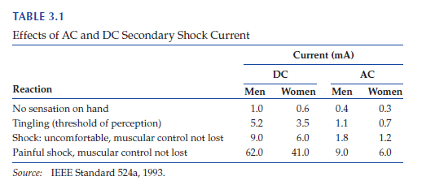
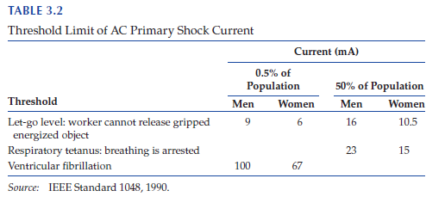

Slide 14
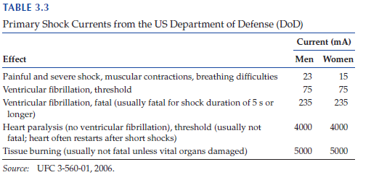

Slide 15
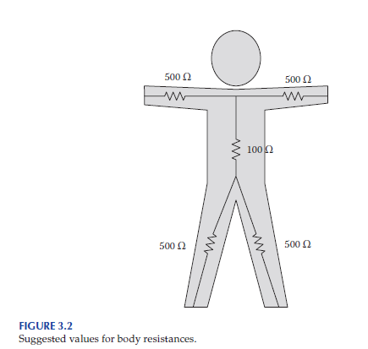
Facteurs déterminant la gravité des chocs électriques :
1.Niveau de tension de l'équipement touché
2. Quantité de courant traversant la personne
3. Résistance du corps de la personne
4. Parcours du courant à l’intérieur du corps
5. Durée du choc
6. Fréquence de la source

